Slide 1
Firewalling

Slide 2
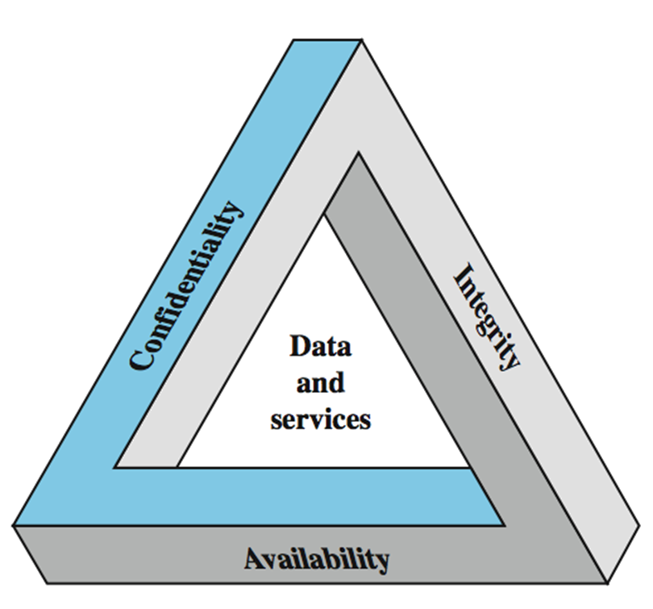
Key Security Concepts
Notes:
These three concepts form what is often referred to as the CIA triad (Figure 1.1). The three concepts embody the fundamental security objectives for both data and for information and computing services. FIPS PUB 199 provides a useful characterization of these three objectives in terms of requirements and the definition of a loss of security in each category:
• Confidentiality (covers both data confidentiality and privacy): preserving authorized restrictions on information access and disclosure, including means for protecting personal privacy and proprietary information. A loss of confidentiality is the unauthorized disclosure of information.
• Integrity (covers both data and system integrity): Guarding against improper information modification or destruction, and includes ensuring information non-repudiation and authenticity. A loss of integrity is the unauthorized modification or destruction of information.
• Availability: Ensuring timely and reliable access to and use of information. A loss of availability is the disruption of access to or use of information or an information system.
Although the use of the CIA triad to define security objectives is well established, some in the security field feel that additional concepts are needed to present a complete picture. Two of the most commonly mentioned are:
• Authenticity: The property of being genuine and being able to be verified and trusted; confidence in the validity of a transmission, a message, or message originator.
• Accountability: The security goal that generates the requirement for actions of an entity to be traced uniquely to that entity.

Slide 3
Firewalling

Slide 4
A che serve un firewall classico?
Firewall: device di filtraggio del traffico da e per un certo perimetro
Rende accessibili dall’esterno solo i servizi che veramente vogliamo esporre
Impedisce agli utenti della rete di usare determinate applicazioni
Protegge dagli attacchi DoS e DDoS
Evita che i server (o i client) interni provochino attacchi a terzi
Minimizza i danni se si perde il controllo di un server
Evitare l’effetto ‘domino’

Slide 5
A cosa NON serve
Una volta all’interno di un dominio di collisione
Tutti i dati possono essere falsificati
Tutto si può ‘sniffare’
Tutto si può ‘spoofare’
E’ facile creare un attacco man-in-the-middle (hijacking)
udp non è sicuro (e tcp anche)
dns non è sicuro, smtp non è sicuro ☹ ☹
Problemi di confidenzialità e autenticità
I firewall non vi difendono dai cavalli di troia e non garantiscono l’autenticità e sicurezza della trasmissione
I firewall non vi difendono da attacchi di ingegneria sociale e attacchi “fisici” alla rete.

Slide 6
Terminologia
Personal Firewall
A difesa di un unico host
Firewall
Web Application Firewall
IDS/IPS (Intrusion detection system)
L7 Firewall, Nextgen FW, SIEM ecc.

Slide 7
Tipi di firewall
Stateless: filtrano pacchetto per pacchetto
Stateful: conservano memoria del traffico precedente (connessioni, ecc.) e ne fanno uso per decidere il destino di un pacchetto
IPTABLES è stateful

Slide 8
Tipica configurazione con firewall
Mondo esterno
LAN (REDAREA)
10.1.0.0/30
eth0
eth2
eth1
10.1.2.0/24
DMZ
10.1.1.0/24

Slide 9
Esigenze tipiche aziendali
DNS, Mail, HTTP, Proxy server in DMZ, Altri servizi
Accessibili dall’esterno
Alternativa: DMZ in cloud esterna
Server e pc aziendali in LAN (REDAREA)
Normalmente possono aprire connessioni verso l’esterno, ma non viceversa

Slide 10
Funzionamento di IPTables
Code (dette anche ‘catene’)
Ogni catena ha un insieme di regole che dicono quali pacchetti possono transitare in avanti

Slide 11
Definizione delle policy
Impostare la policy di default:
iptables –P catena politica
iptables -P INPUT DROP
iptables -P OUTPUT DROP
iptables -P FORWARD DROP
politica=DROP, REJECT, ACCEPT
Vedere il contenuto delle catene:
IPTABLES -L

Slide 12
Prime catene
Come creare una nuova catena:
iptables –N nomecatena
iptables -N landmz
#dalla scheda di rete eth0 alla scheda di rete eth1
iptables -N laninet
#dalla scheda di rete eth0 alla scheda di rete eth2
iptables -N dmzinet
#dalla scheda di rete eth1 alla scheda di rete eth2
iptables -N dmzlan
#dalla scheda di rete eth1 alla scheda di rete eth0
iptables -N inetdmz
#dalla scheda di rete eth2 alla scheda di rete eth1
iptables -N inetlan
#dalla scheda di rete eth2 alla scheda di rete eth0

Slide 13
Prime catene
Aggiungere una nuova regola
iptables –A nomecatena condizioni –j decisione
decisione=un nome di catena, oppure DROP, REJECT, ACCEPT
iptables -A FORWARD -i eth1 -o eth2 -j landmz
iptables -A FORWARD -i eth1 -o eth0 -j laninet
iptables -A FORWARD -i eth2 -o eth0 -j dmzinet
iptables -A FORWARD -i eth2 -o eth1 -j dmzlan
iptables -A FORWARD -i eth0 -o eth2 -j inetdmz
iptables -A FORWARD -i eth0 -o eth1 -j inetlan

Slide 14
Dalla LAN alla DMZ
Tipi di condizione
-i nomescheda
-o nomescheda
-s subnet o indirizzo mittente
-d subnet o indirizzo destinatario
--dport porta destinazione
--sport porta sorgente
-p protocollo
! nega la condizione
altre...
iptables -A landmz ! -s 10.1.1.0/24 -j DROP
iptables -A landmz ! -d 10.1.2.0/24 -j DROP
iptables -A landmz -p tcp -d server.web --dport http -j ACCEPT
iptables -A landmz -p tcp -d server.smtp --dport smtp -j ACCEPT
iptables -A landmz -p tcp -d server.pop3 --dport pop3 -j ACCEPT
iptables -A landmz -p tcp -d server.proxy --dport webcache –j ACCEPT
iptables -A landmz -p tcp -d server.dns --dport domain -j ACCEPT
iptables -A landmz -p udp -d server.dns --dport domain -j ACCEPT

Slide 15
Dalla DMZ alla LAN
Regole stateful
opzione –m state
--state [ESTABLISHED,RELATED,NEW,INVALID]
Regole non stateful
opzioni per controllare i flag
--syn se il segmento ha i flag SYN=1, ACK=0, RST=0
--tcp-flags FLAG_da_Controllare FLAG_a_1
Esempio
--tcp-flags SYN,ACK ACK
vero per segmenti con SYN=0,ACK=1 (RST, URG, PSH possono valere qualsiasi cosa)
iptables -A dmzlan ! -s 10.1.2.0/24 -j DROP
iptables -A dmzlan ! -d 10.1.1.0/24 -j DROP
iptables -A dmzlan -m state --state ESTABLISHED,RELATED -j ACCEPT
oppure
iptables -A dmzlan –p tcp ! -–syn -j ACCEPT
oppure
iptables -A dmzlan –p tcp –tcp-flags ! SYN,ACK,RST SYN -j ACCEPT
iptables -A dmzlan -p tcp -j REJECT --reject-with tcp-reset

Slide 16
Dalla LAN ad Internet
iptables -A laninet ! -s 10.1.1.0/24 -j DROP
iptables -A laninet -p tcp --dport ftp -j ACCEPT
iptables -A laninet -p tcp --dport http -j ACCEPT
iptables -A laninet -p tcp --dport https -j ACCEPT
iptables -A laninet -m state ESTABLISHED,RELATED -j ACCEPT
iptables -A laninet -p tcp -j REJECT --reject-with tcp-reset
Da Internet alla LAN
iptables -A inetlan ! –d 10.1.1.0/24 -j DROP
iptables -A inetlan –s 10.1.2.0/24 -j DROP
iptables -A inetlan –s 10.1.1.0/24 -j DROP
iptables -A inetlan -m state --state ESTABLISHED,RELATED -j ACCEPT
iptables -A inetlan -p tcp -j REJECT --reject-with tcp-reset

Slide 17
DMZ<->Internet
Da Internet alla DMZ
iptables -A inetdmz -s 10.1.1.0/24 -j DROP
iptables -A inetdmz -s 10.1.2.0/24 -j DROP
iptables -A inetdmz -p tcp -d nostro.server.web --dport http -j ACCEPT
iptables -A inetdmz -p tcp -d nostro.server.smtp --dport smtp -j ACCEPT
iptables -A inetdmz -p tcp -d nostro.dns --dport domain -j ACCEPT
iptables -A inetdmz -p udp -d nostro.dns --dport domain -j ACCEPT
iptables -A inetdmz -p tcp -d nostro.ftpserver --dport ftp -j ACCEPT
iptables -A inetdmz -m state --state ESTABLISHED,RELATED –j ACCEPT
iptables -A inetdmz -p tcp -j REJECT --reject-with tcp-reset
Da DMZ a Internet
iptables -A dmzinet -s ! 10.1.2.0/24 -j DROP
iptables -A dmzinet -p tcp -s nostro.server.smtp --dport smtp -j ACCEPT
iptables -A dmzinet -p udp -s nostro.server.dns --dport domain -j ACCEPT
iptables -A dmzinet -p tcp -s nostro.server.dns --dport domain -j ACCEPT
iptables -A dmzinet -p tcp -s nostro.server.proxy --dport http -j ACCEPT
iptables -A dmzinet -m state --state ESTABLISHED,RELATED -j ACCEPT
iptables -A dmzinet -p tcp -j REJECT --reject-with tcp-reset

Slide 18
Traffico da e per il Firewall
Modulo limit
Per limitare il numero di connessioni nel tempo. Si può usare anche per limitare i problemi di SYN flood.
Opzioni per ICMP
--icmp-type tipo, dove tipo può essere echo-request, echo-reply, network-unreachable, ecc...
iptables -A INPUT -m limit --limit 10/min -p tcp --syn --dport ssh -j ACCEPT
iptables -A INPUT -p icmp --icmp-type echo-request -j ACCEPT
iptables -A OUTPUT -m state --state ESTABLISHED,RELATED -j ACCEPT
iptables -A INPUT -p tcp -j REJECT --reject-with tcp-reset

Slide 19
Performance
Fondamentale gestire l’ordine delle regole
«ESTABLISHED –j ACCEPT» in cima!

Slide 20
Mascheratura (NAT)
Si fa uso delle catene PREROUTING e POSTROUTING
iptables -t nat -A PREROUTING -p tcp -i eth0 --dport http -j DNAT --to nostro.proxy.server
iptables -t nat -A POSTROUTING -o eth2 -s 192.168.200.0/24 -j SNAT --to 123.45.68.1

